Slide 1
Жирафы.
Урок ИЗО
в стили Тинга Тинга

Slide 2
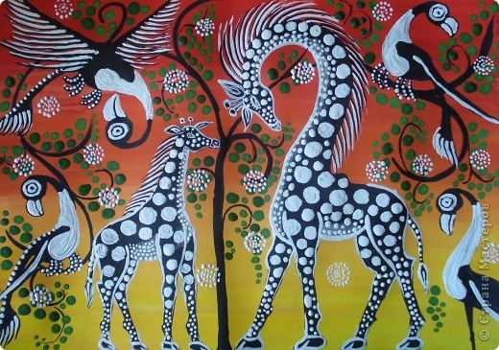

Slide 3
Тинга Тинга
Живопись тинга тинга появилась в Танзании 60-х годах ХХ века, название получила по имени основателя направления – Эдуардо Саиди Тингатинга.Первые картины рисовались на картоне, а прежде всего – на стенах домов. Изначально все работы были размером примерно 60х60 см, что привело к тому, что в некоторых источниках тингатинга именуется «квадратная живопись».
Несмотря на то, что это искусство постоянно развивается и приобретает новые сюжеты, выделяются некие общие черты:
1.как правило, одноцветный фон с небольшим количеством оттенков;
2.основной мотив наносится с помощью простых и четких линий и, как правило, занимает почти весь фон;
3.отсутствие перспективы;
4.размашистость и зачастую повторяющийся рисунок линий придает изображению характер живого экспрессивного орнамента.

Slide 4
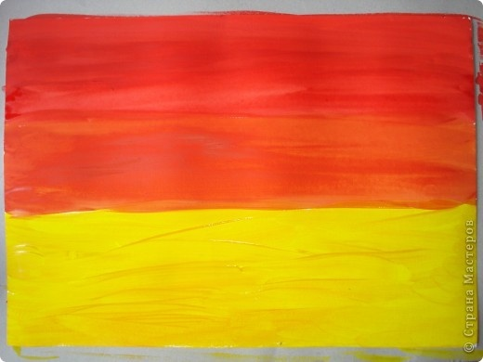
рисуем три полосы гуашью: красную,оранжевую и желтую.

Slide 5
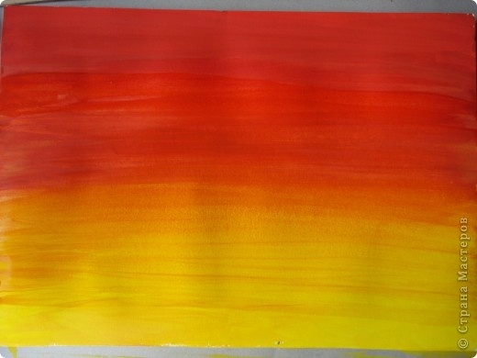
Мокрой кистью делаем цветовую растяжку, т.е. плавный переход от красного до желтого. Продольными движениями кисти.

Slide 6
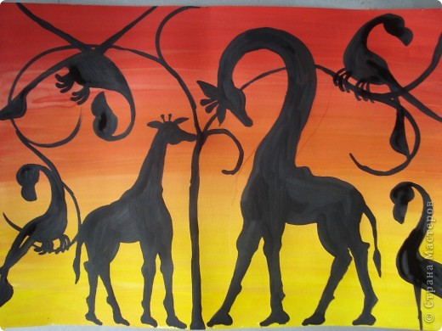

Slide 7
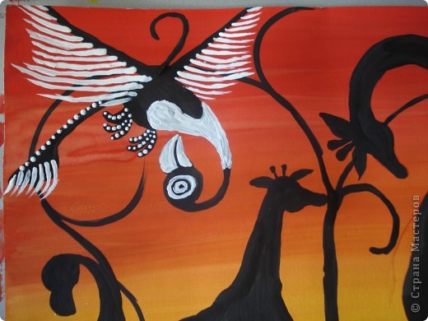
Основной рисунок закончен.Переходим к детализации. Расписываем первую птичку. Используем белую акриловую водоэмульсионную краску. Можно использовать белую гуашь, но она не настолько покровная.

Slide 8
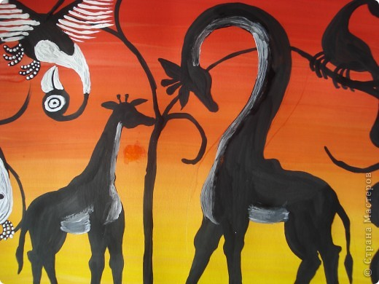
Подкрашиваем жирафикам шеи и животики светло серым.

Slide 9
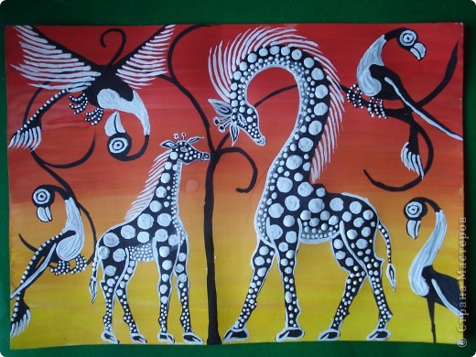

Slide 10
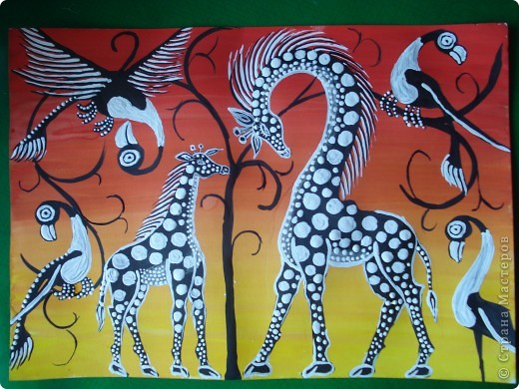
Черной гуашью добавляем веток дереву, волосков на холку жирафам, перышек на хвосты птицам.

Slide 11
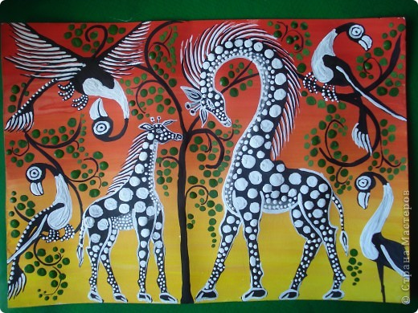
Зеленой гуашью рисую листву дереву.

Slide 12
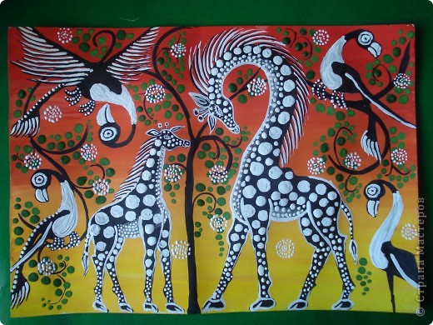
Дерево цветущее.Цветы рисую точечной техникой белой краской.

